Slide 1

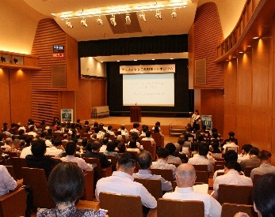
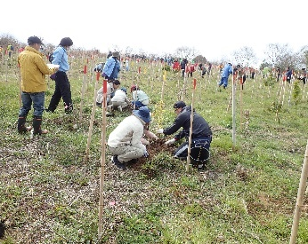
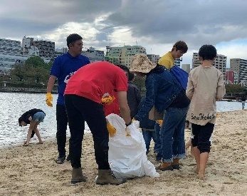
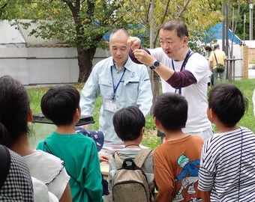
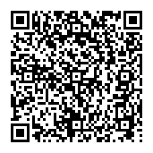
イベント・行事主催者のみなさまへ
＼一緒に盛り上げよう！／
第45回全国豊かな海づくり大会～魚庭の海おおさか大会～
協賛行事募集中
なにわ
Ⓒ2014 大阪府もずやん
令和８年秋に初めて大阪府で「全国豊かな海づくり大会」を開催するにあたって、大会の周知や機運醸成、豊かな海づくりにつながるイベントなどを協賛行事として募集しています。
○対象行事
・令和７年７月から令和８年12月末までに大阪府内で開催される行事等
・大会の基本理念に賛同して行われる、
イベント、シンポジウム、環境保全活動、森づくり活動 など
【対象となる行事の例】※要領等に基づき実行委員会事務局にて登録しますので事前にご相談ください。
○応募から返礼までの流れ
① 申込内容について事前相談
② 大阪府行政オンラインシステム、メール又は郵送によりご応募
③ 協賛行事の登録通知
※事務局から申込者等へ応募内容の確認を行う場合があります。
※協賛行事に該当しない場合等は、不登録の旨を通知
④ 協賛行事開催への返礼等を調整
⑤ 実績は、大会のホームページや広報資料等に掲載し周知
※協賛行事終了後、１か月以内に事務局へ実績報告をお願いします。
詳しくは大会ホームページをご覧ください。
URL：https://www.pref.osaka.lg.jp/o120130/suisan/zen_yutaumitaikai/kyousan.html
【基本理念】
大阪の海や河川等がもたらす豊かな恵みを将来にわたって享受するため、それらを育む環境の保全・創出や水産資源の保護・管理等の取組みを進めることにより、府内水産物をはじめとした大阪の魅力を広く発信し、水産業の振興と地域の活性化を図ります。
シンポジウム
植樹・森林整備活動
清掃・ごみ拾い活動
自然観察会
写真提供：大阪府、（地独）大阪府立環境農林水産総合研究所
協賛行事への返礼や大会の概要などは裏面へ！

Slide 2
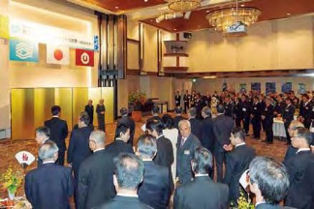
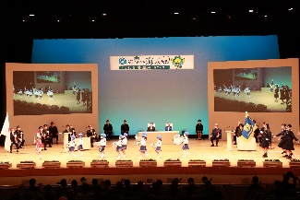
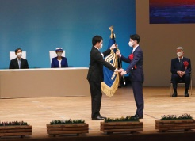
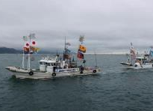
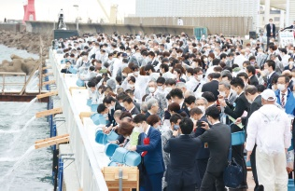
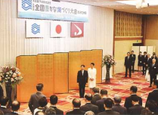
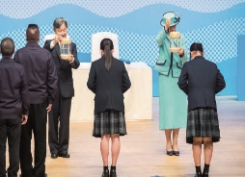
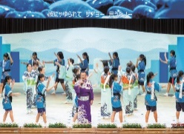
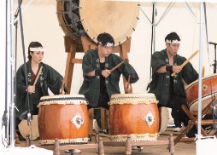
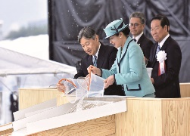
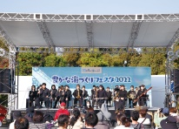
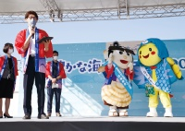
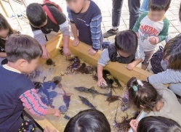
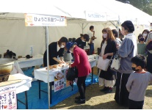

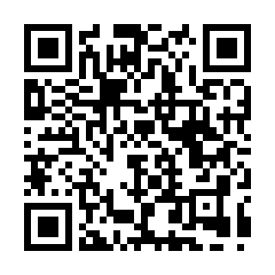
○協賛行事開催への返礼
① 大会のテーマ、大会キャラクター「もずやん」大会専用イラスト等の使用
② 当該行事のポスター・チラシ等への協賛行事の表示
③ 大会「横断幕」、「のぼり旗」、「大会専用コスチューム」の貸し出し
④ 大会ポスター・チラシの提供
⑤ 大会ノベルティグッズの提供
⑥ 大会ホームページ及び大会終了後に発行する実績報告書等への行事情報等の掲載 など
※返礼については、各種注意事項があります。
詳しくはホームページ等から協賛行事募集要領をご覧ください。
【第45回全国豊かな海づくり大会～魚庭の海おおさか大会～】
全国豊かな海づくり大会は、水産資源の保護・管理と海や湖沼・河川の環境保全の大切さを広く国民に訴えるとともに、つくり育てる漁業の推進を通じて漁業の振興と発展を図ることを目的とし、昭和56年から毎年全国各地で開催されている国民的行事の一つです。
・開催日：令和８年11月14日(土)・15日(日)
・開催場所：式典行事 南海浪切ホール
海上歓迎・放流行事 府営りんくう公園シーサイドウォーク
その他、関連行事を開催予定
・行事内容（予定）
なにわ
 | R8.11.14（土) | R8.11.15(日)
主要 行事 対象： 招待客
関連 行事 対象： 府民等
歓迎レセプション
式典行事
海上歓迎･放流行事
写真
ステージイベント
物販・企画展示
作品コンクール展示
【お問合せ・応募先】
第45回全国豊かな海づくり大会 大阪府実行委員会事務局
（大阪府 環境農林水産部 水産課内）
住所：〒559-8555 大阪市住之江区南港北１－14－16 咲洲庁舎23階
電話：06-6210-9625 メール：umitaikai@gbox.pref.osaka.lg.jp
大阪大会ＨＰ

